Slide 2
٨ فرمان
مقام معظم رهبری
به سپاه پاسداران انقلاب اسلامی

Slide 3
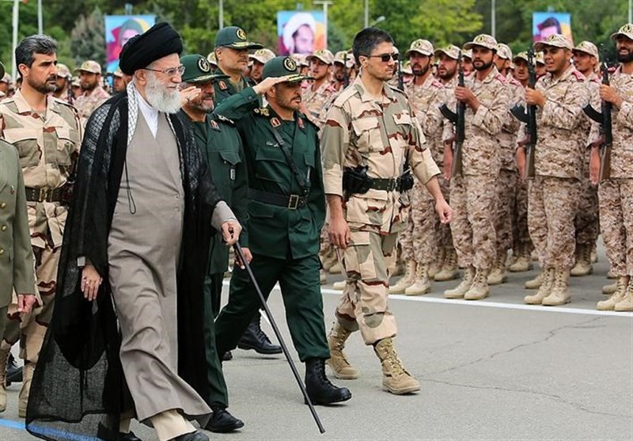

Slide 4
راضی‌ام، قانع نیستم!
امام خامنه‌ای در بخش هایی از اظهاراتشان، سپاهیان پاسدار را فرزندان خود خواندند و فرمودند: من صد در صد از سپاه راضی هستم اما به این حد از پیشرفت سپاه قانع نیستم و معتقدم این نهاد براساس توانایی‌ها و استعدادهای خود می تواند ده و حتی صد برابر رشد و پیشرفت کند.
ایشان در ادامه هشت توصیه برای استمرار حرکت پرشتاب و رو به پیشرفت پاسداران انقلاب اسلامی بیان کردند.

Slide 6
پیر و محافظه‌کار!
«به هیچ وجه نگذارید سپاه پیر، محافظه‌کار و به وضع موجود قانع شود». این اولین توصیه حضرت آیت‌الله خامنه‌ای بود. ایشان در همین خصوص گفتند: برای آنکه روحیه جوان در سپاه استمرار یابد و این سازمان به مرحله پیری نرسد، باید جوانگرایی که در سپاه آغاز شده، ادامه یابد، نوگرایی و روشهای خلاقانه ادامه یابد و با انتقال تربیت دینی و انقلابی و روحیه شهدای نام‌آور به نسل های بعدی، از انقطاع نسلی جلوگیری شود.

Slide 7
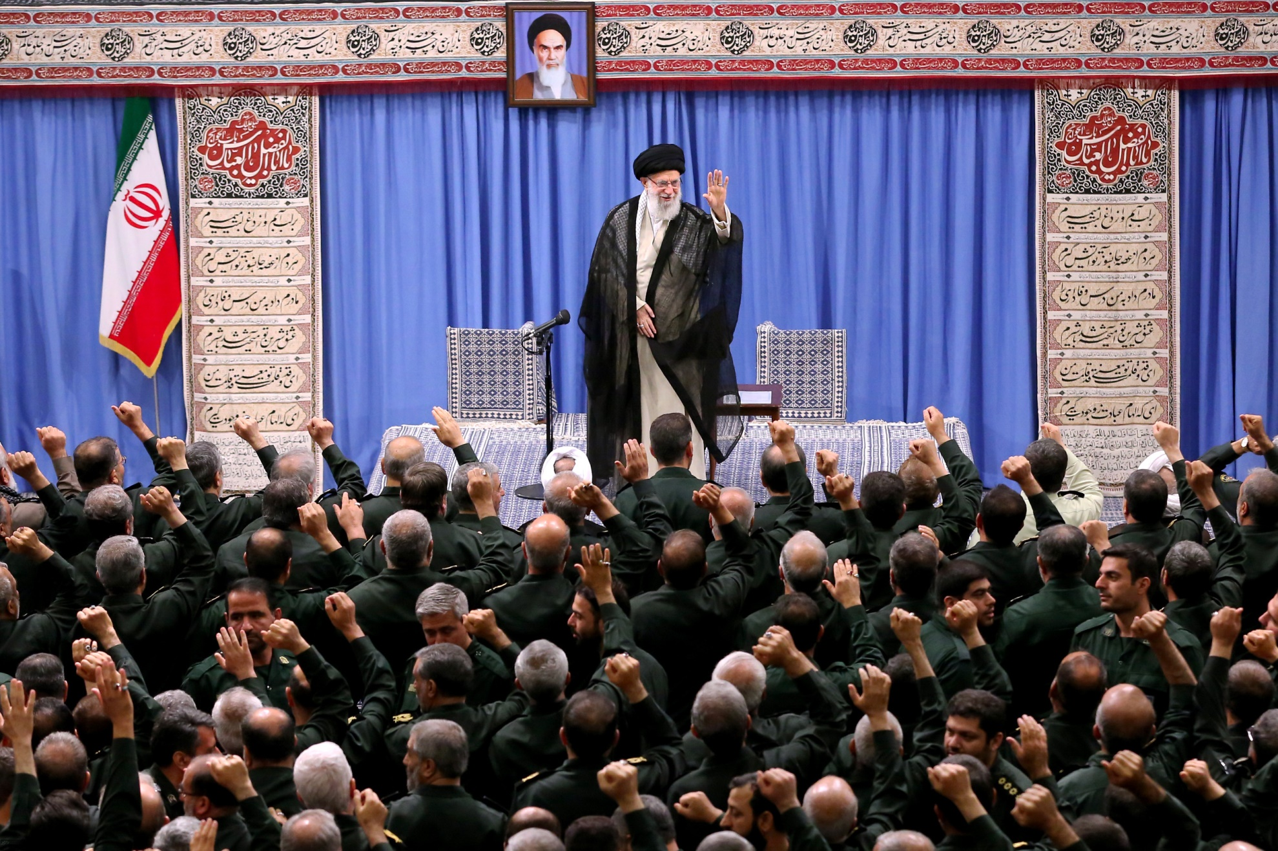

Slide 8
سینه سپر کردن
«حفظ آمادگی در مواجهه با حوادث بزرگ» دومین توصیه رهبر انقلاب اسلامی بود که گفتند: یکی از خصوصیات بارز سپاه از ابتدا تاکنون، سینه سپر کردن و حضور در صف مقدم مواجهه با حوادث بزرگ بوده است که این روحیه باید حفظ شود.
حضرت آیت‌الله خامنه‌ای در همین خصوص حفظ آمادگی های علمی و عملی و آگاهی های سیاسی و استحکام سازمانی سپاه در عرصه های اقتصاد مقاومتی و رونق تولید، کمک به محرومان و خدمت رسانی و مقابله با دشمنی ها را ضروری خواندند.

Slide 9
جغرافیای مقاومت
توصیه سوم رهبر انقلاب به سپاه پاسداران «از دست ندادن نگاه وسیع و فرامرزی به جغرافیای مقاومت» بود.
ایشان گفتند: نباید قناعت کنیم به منطقه خودمان و با انتخاب یک چهاردیواری، کاری به تهدیدهای پشت مرزها نداشته باشیم. نگاه وسیع فرامرزی که مسئولیتش با سپاه است، عمق راهبردی کشور است و گاهی از واجب ترین واجبات هم لازم تر می شود اما برخی متوجه این مسئله نیستند

Slide 10
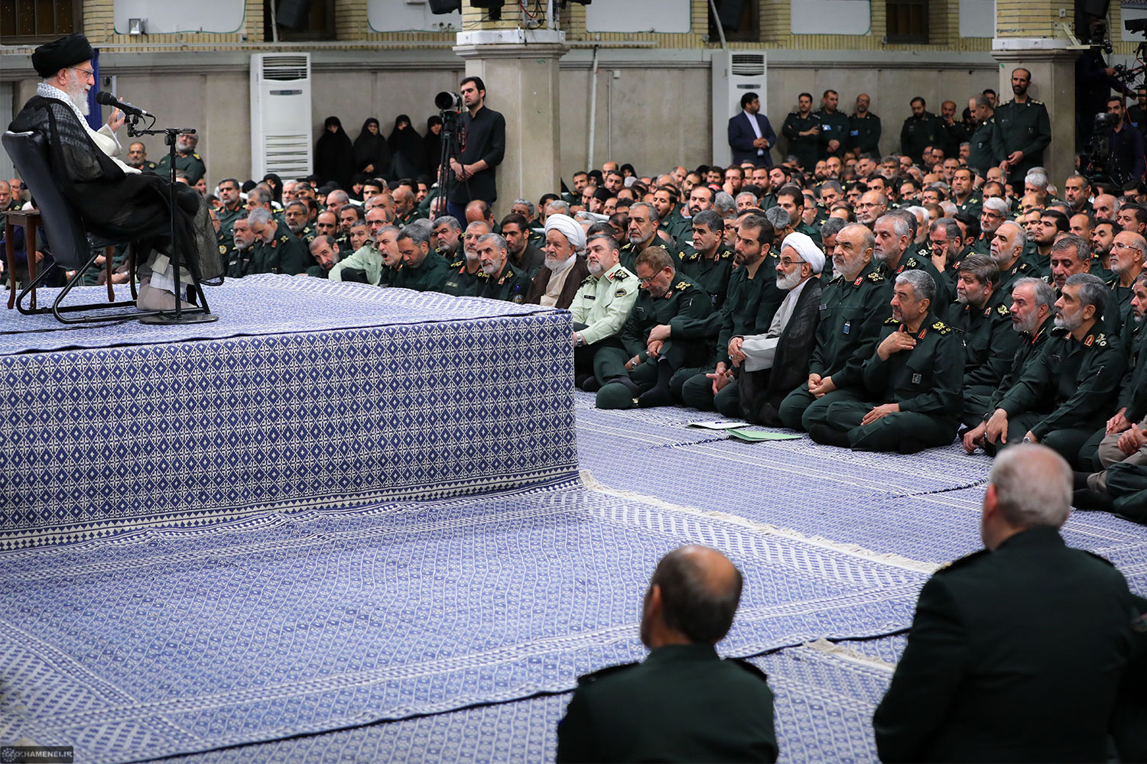

Slide 11
نترسید!
رهبر انقلاب اسلامی چهارمین توصیه خود به سپاه را اینگونه مطرح کردند، «از دشمن مطلقاً نترسید اما کاملاً هوشیار باشید و ارزیابی واقعی و صحیحی از دشمن داشته باشید».
حضرت آیت‌الله خامنه‌ای تأکید کردند: نباید از دشمن هر اندازه هم که قوی باشد، ترسید اما نباید دشمن را، هرچقدر هم که کوچک باشد، به حساب نیاورد.

Slide 12
همکاری!
ایشان در توصیه پنجم خود خطاب به سپاه خاطرنشان کردند: با همه اجزاء عظیم تشکیل دهنده نظام اسلامی اعم از دولت، مجلس و قوه قضاییه و بخش های گوناگون، همکاری و هم افزایی داشته باشید. البته این هم افزایی و همراهی به معنای جدایی سپاه از عناصر هویتی خود نیست و سپاه باید عناصر هویتی خود را صددرصد حفظ کند.

Slide 13
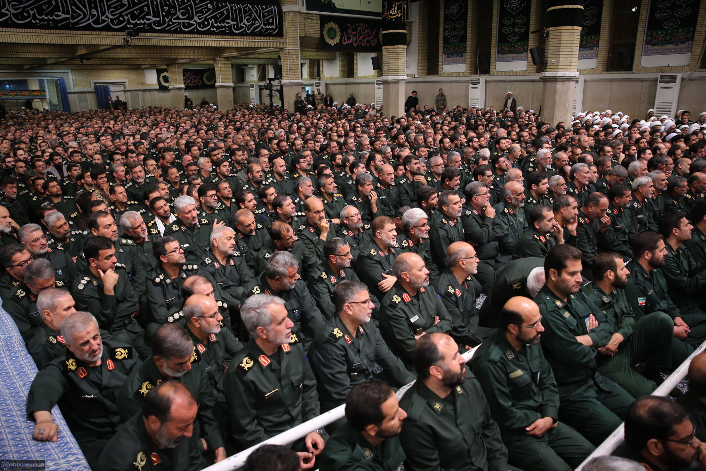

Slide 14
مردمی باشید!
«مردمی بودن» توصیه ششم حضرت آیت‌الله خامنه‌ای به سپاه بود.
ایشان گفتند: مردم دوست، مردم پذیر و مردمی رفتار باشید و از فخرفروشی، دنیا طلبی و اشرافی‌گری جداً پرهیز کنید، زیرا سپاه از ابتدای تشکیل، مردمی بوده است.

Slide 15
تنبلی و بی‌تفاوتی!
«اولویت قرار دادن کار و روحیه جهادی در همه عرصه ها» دیگر توصیه رهبر انقلاب اسلامی به سپاه بود که گفتند: کار جهادی در مقابل تنبلی و بی تفاوتی و کار امروز را به فردا انداختن قرار دارد که متأسفانه برخی بخشهای کشور دچار این مشکل هستند.

Slide 16
دوستی با خدا!
حضرت آیت‌الله خامنه‌ای در توصیه هشتم خود بر حفظ و تقویت معنویت، انس با قرآن، توکل به خدا و توسل به اهل بیت علیهم‌السلام و در میان نیروهای سپاه و خانواده های آنان تأکید کردند.

Slide 17
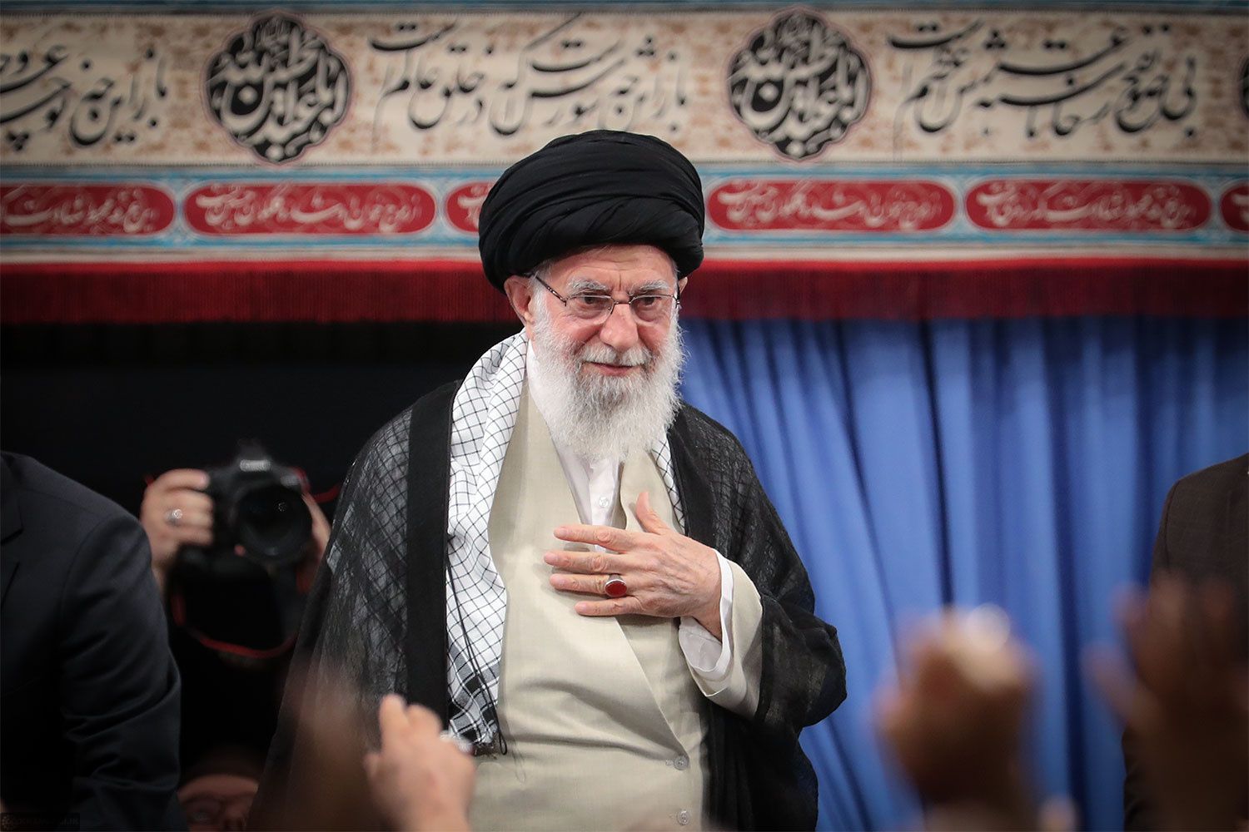

Slide 18
سلامتی رهبر معظم انقلاب
صلوات

Slide 19
گردآورنده:
حسن فراست/لارستان

